Slide 1


后台：
01
登录模块
02
动态模块
任务分工
03
公告模块
04
留言模块
05
名录模块
06
非遗网民模块
答辩人：叶媛

Slide 2
01
需求分析
后台登录
02
设计
03
编码实现
04
集成测试

Slide 3

需求分析
1.后台管理系统的所有数据，安全性必须得到保证
2.保证系统不会被批量恶意注册
3.管理员的账号和密码能够被修改
4.管理员登录密码应该进行加密处理
5.管理员账号密码由系统分配，不能随意注册

Slide 4
设计
1.在账号和密码后加入验证码，防止系统被恶意注册，可以使用ThinkPHP中的verify方法实现。
2.使用post传送表单，防止链接中泄露账号密码，提交登录表单时的method设置为post。
3.用md5对密码进行加密，防止数据泄露后造成不可挽回的后果。
4.系统打开60分钟后未使用，系统会自动退出登录。

Slide 5
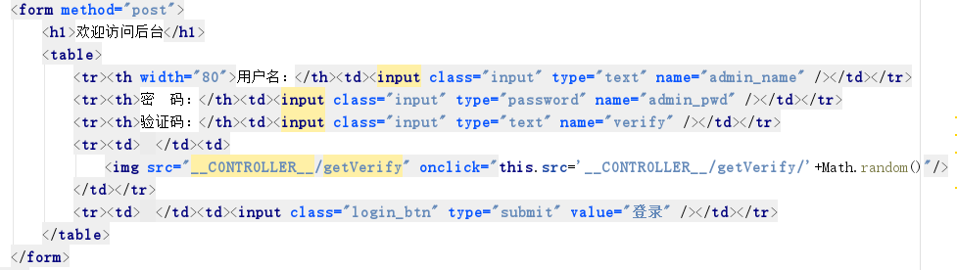
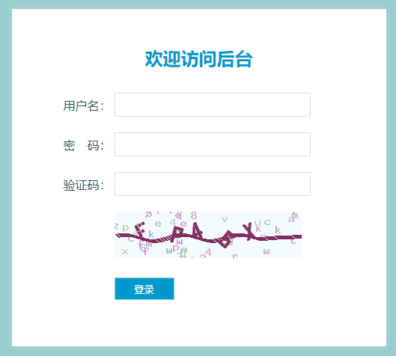
编码实现
登录
管理员填写用户名、密码、验证码，使用了Math.random()函数可以实现点击切换验证码。输入数据后，通过post方法传送到控制器

Slide 6
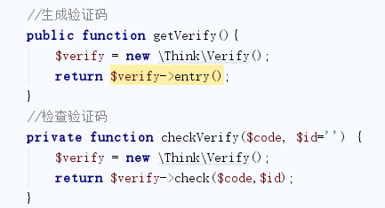
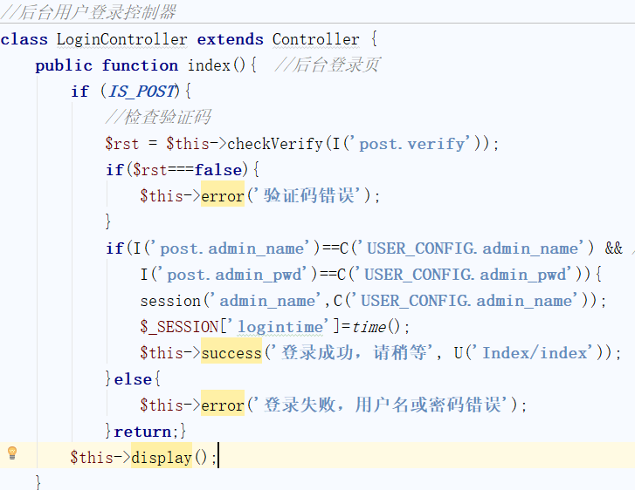
编码实现
登录
控制器中首先将生成的验证码与传送过来的验证码进行验证，验证码错误登录失败。若验证码正确，则检查用户名和密码。

Slide 7
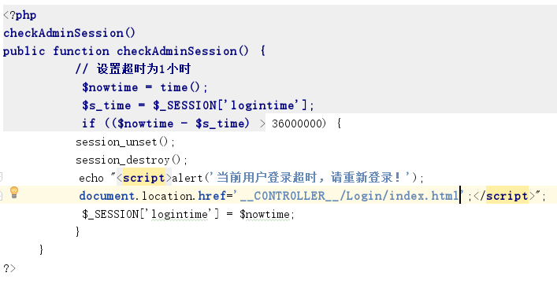
编码实现
超时设置
若登录成功，在登录的控制器的session中设置一个保存登录时间的logintime，另外，设置一个检查session的函数，获取当前的时间，若当前时间与登录时的时间差为1个小时，则自动退出登录。

Slide 8
集成测试
测试编号 | 测试名称 | 测试用例 | 预期输出 | 实际输出
login_1 | 登录 | 输入正确的非遗网民名、密码、验证码，点击登录 | 跳转到主页 | 跳转到主页
login_2 | 登录 | 不输入或只输入1项、2项，点击登录 | 显示错误信息，返回登录页面 | 显示错误信息，返回登录页面
login_3 | 登录 | 输入错误的非遗网民名、密码、验证码，点击登录 | 显示错误信息，返回登录页面 | 显示错误信息，返回登录页面
login_4 | 登录 | 点击验证码 | 验证码切换 | 验证码切换
login_5 | 登录 | 连续输错6次密码 | 返回主页，非遗网民需要在5分钟后再次登录 | 返回主页，非遗网民需要在5分钟后再次登录

Slide 9
01
需求分析
后台名录
02
设计
03
编码实现
04
集成测试

Slide 10
需求分析
1.网站需要发布关于非遗名录的信息
2.遗产名录中应该包含名录的编号、地区、内容、发布时间等
3.管理员应该能对名录的内容进行增删查改
4.管理员应该能够对名录进行批量删除
5.若名录表中名录的总数超过每页规定显示的数量，应该能进行翻页查看

Slide 11
设计
1.增加名录：进入增加名录的页面，填写名录中的各项内容，点击确认按钮提交。
2.修改名录：在名录表后点击编辑按钮，将名录的id传到修改名录的控制器，由控制器和视图合作实现修改功能。
3.删除名录：在名录表后点击删除按钮，将名录的id传到删除名录的控制器，由控制器和视图合作实现删除功能。同时，应实现数据的批量删除
4.查看名录详情：在名录表中有一个可以查看名录详情的链接，点击可进入详情页
5.翻页：在控制器中调用ThinkPHP中Page模块，实现翻页

Slide 12
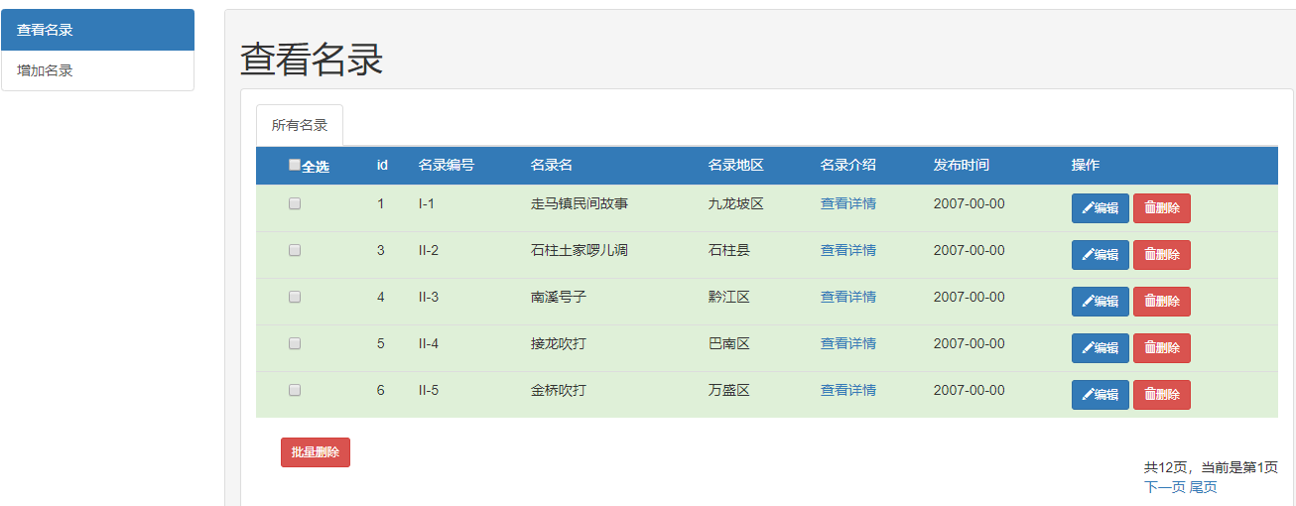
编码实现
名录表

Slide 13
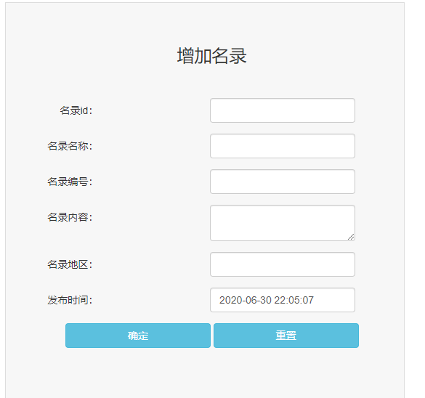
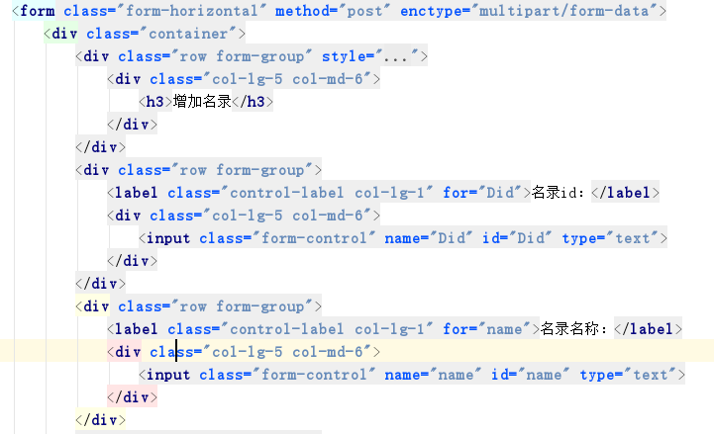
编码实现
管理员点击增加名录模块中的增加名录，填写各项数据，点击确定，使用post方法，将数据传送到名录控制器。

Slide 14
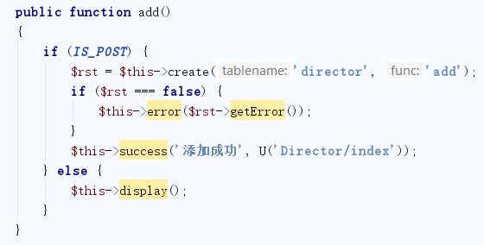
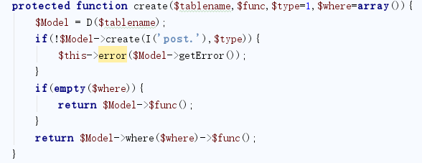
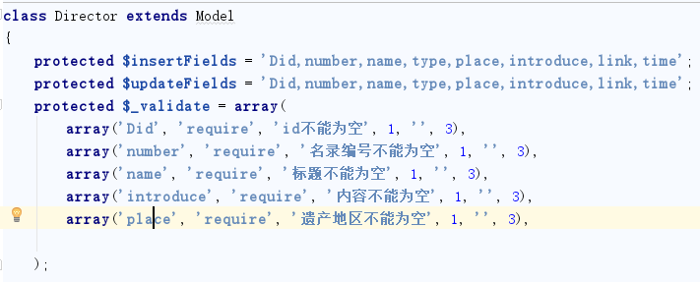
编码实现
控制器若接收到post传送的数据，调用create方法，将增加的名录加入数据库，若在model中设置的必须数据没有输入则增加名录失败

Slide 15
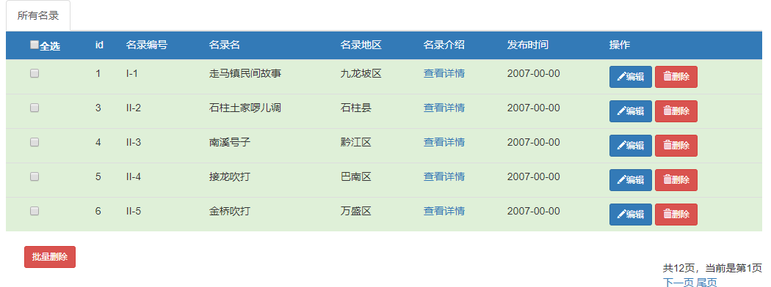
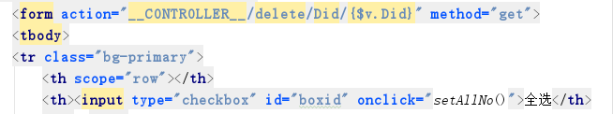
删除名录，设置一个全选的checkbox和一个包含所有名录的checkbox，将它们包含在一个form中
编码实现

Slide 16
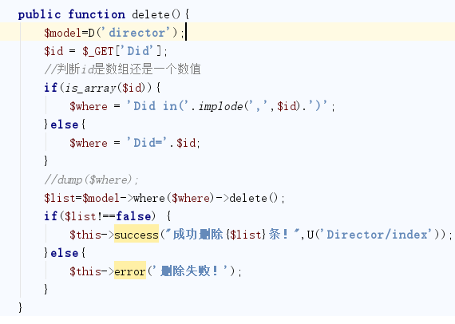
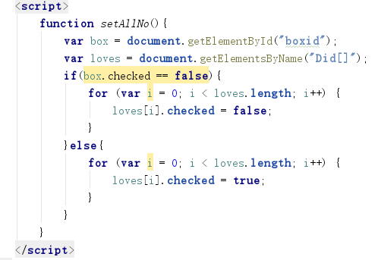
编码实现
删除名录，使用一个js方法来勾选名录，将勾选中的名录保存在一个数组中发送到控制器，控制器判断发送过来的数据是数组还是数值，对名录进行批量或多个删除

Slide 17
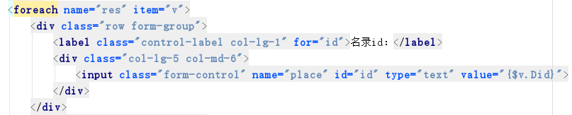
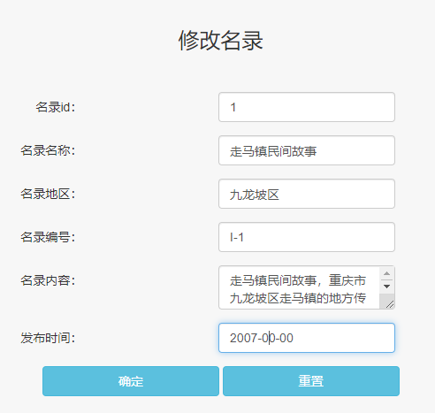
编码实现
修改名录，管理员从名录表点击编辑，进入修改名录页面，页面显示原本的数据内容，管理员可选择需要修改的部分进行修改。

Slide 18
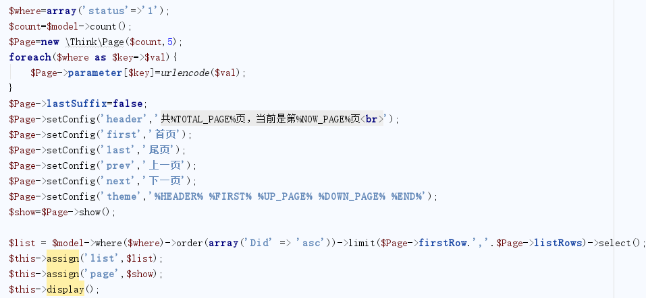
编码实现
翻页，调用Think中的Page模块，设置每页显示5条数据，设置上一页、下一页等内容并设置显示主题，在显示数据时按照Did升序排列

Slide 19
集成测试
测试编号 | 测试名称 | 测试用例 | 预期输出 | 实际输出
director_1 | 增加名录 | 在名录模块中点击增加名录，填写名录数据，点击确定 | 显示成功信息后返回包含增加名录的名录表 | 显示成功信息后返回包含增加名录的名录表
director_2 | 修改名录 | 在名录表中点击编辑按钮，在修改名录页面中修改需要的部分，点击确定 | 显示成功信息后返回修改后名录表 | 显示成功信息后返回修改后名录表
director_3 | 删除名录 | 点击名录表操作中的删除按钮，或选中表首的checkbox进行删除 | 显示成功信息后返回删除后的名录表 | 显示成功信息后返回删除后的名录表
director_4 | 翻页 | 在首页点击下一页、尾页，在中间页点击上一页、下一页，在尾页点击上一页、首页 | 名录表正常切换 | 名录表正常切换

